Slide 1

Arquitetura de Computadores resumo da Aula 8 – PARAMETROS DE ANÁLISE DAS MEMÓRIAS.
Prof. Rubens L. Sant’Anna

Slide 2

Objetivos de aprendizagem
Parâmetros de memória.
Diferenciar as características de representação da informação.

Slide 3
Parâmetros das Memórias
Diversos parâmetros caracterizam os diferentes tipos de memória.
Esses parâmetros servem para se poder escolher o tipo de memória mais adequado para cada aplicação.

Slide 4
Parâmetros das Memórias
Como é comum para certas decisões que se tem que tomar, muitas vezes temos que aceitar um meio-termo, em que não se comprometa demasiadamente nem uma nem outra dessas característica.
Por exemplo, você não pode obter uma memória extremamente veloz, por baixo custo, a menos que se contente com muito pouca capacidade. Se precisar de maior capacidade terá que abrir mão ou da velocidade, ou do custo.

Slide 5
Parâmetros das Memórias
Os principais parâmetros aplicáveis aos diversos tipos de memória são:
Tempo de Acesso (t_{A});
Capacidade;
Volatilidade;
Tecnologia de Fabricação;
Temporariedade;
Custo.

Slide 6
Parâmetros das Memórias
Tempo de Acesso (t_{A}):
É uma das principais medidas de desempenho de memórias e mede o tempo gasto para efetuar uma operação de leitura ou escrita.
O t_{A} não é necessariamente o mesmo para leitura e escrita, assim podemos ter um t_{AR,} tempo de acesso para leitura, diferente de um t_{AW}, tempo de acesso para escrita.

Slide 7
Parâmetros das Memórias
Tempo de Acesso (t_{A}):
O tempo de acesso é fortemente dependente da tecnologia de fabricação da memória. Nas memórias eletrônicas, ele não depende do endereço sendo acessado, nem do endereço anterior, sendo constante para qualquer acesso.
Podem, entretanto, requerer um tempo extra entre dois acessos consecutivos, o que nos leva a definir um tempo de ciclo, que mede o intervalo mínimo entre dois acessos consecutivos, de leitura, ou de escrita.

Slide 8
Parâmetros das Memórias
Tempo de Acesso (t_{A}):
Nos dispositivos eletromecânicos, como os discos, o tempo de acesso depende da distância física entre os dois endereços consecutivos acessados, por envolver um movimento mecânico para se chegar ao endereço, por exemplo, a movimentação de um braço mecânico onde está posicionada uma cabeça de leitura/escrita;escrita.

Slide 9
Parâmetros das Memórias
Capacidade:
É a quantidade de informação que pode ser armazenada em uma memória. A unidade comum de medida de capacidade é o byte, independente do tamanho da unidade de armazenamento (célula).
Isso permite se comparar capacidades mesmo entre dispositivos completamente distintos, como a memória principal e um disco rígido

Slide 10
Parâmetros das Memórias
Volatilidade:
É a propriedade da memória em manter ou não uma informação armazenada, mesmo quando a energia é desligada.
Diz-se que uma memória é volátil quando ela perde a informação ao ser desligada (e.g. RAM) e diz-se que é não volátil quando a informação é mantida mesmo quando a energia é desligada (e.g. HD).

Slide 11
Parâmetros das Memórias
Volatilidade:
Como o processador apenas executa instruções contidas na memória principal, é necessário que pelo menos uma parte dessa memória seja do tipo não volátil, onde estarão as instruções iniciais para a máquina (e.g. a chamada área do BIOS nos sistemas de computadores pessoais);

Slide 12
Parâmetros das Memórias
Tecnologia de Fabricação:
As memórias mais comumente empregadas nos dias atuais estão entre um dos três tipos básicos de tecnologia:
Semicondutor: São memórias fabricadas com circuitos eletrônicos baseados em semicondutores, como os transistores. Em geral são memórias voláteis, relativamente rápidas e caras, como os registradores da UCP, a memória principal e a memória cache.

Slide 13
Parâmetros das Memórias
Tecnologia de Fabricação:
Magnética: Este tipo de memória armazena a informação na forma de dipolos magnéticos induzidos em uma camada de material ferromagnético colocada na superfície do dispositivo, como um disco (HD) ou uma fita (Fita Magnética).
Entre as propriedades obtidas por este processo estão uma elevada capacidade de armazenamento a um custo relativamente muito barato. As memórias magnéticas são memórias não voláteis, por natureza;

Slide 14
Parâmetros das Memórias
Temporariedade:
Essa propriedade não é propriamente particular do tipo de memória em si, mas do uso que é feito dela. Diz respeito ao tempo de permanência dos dados em uma memória qualquer.

Slide 15
Parâmetros das Memórias
Temporariedade:
Por exemplo, pelo longo tempo que uma informação pode permanecer armazenada em um HD, esse dispositivo é considerado como uma memória permanente.
Por outro lado, os registradores internos da UCP somente armazenam dados pelo tempo suficiente para seu processamento, constituindo memórias com alto grau de transitoriedade.

Slide 16
Parâmetros das Memórias
Custo:
Esta é uma característica altamente dependente da tecnologia do dispositivo.
O custo é normalmente avaliado em preço por byte, também como uma forma de favorecer a comparação entre memória de tecnologias distintas.

Slide 17
Representação da Informação
Tendo-se os meios para armazenar informações, uma questão fundamental é como codificar essa informação em cadeias de bits.
O tipo de codificação vai depender fortemente do tipo de informação e analisaremos alguns tipos básicos de informação e suas formas mais comuns de codificação.

Slide 18
Representação da Informação
REPRESENTAÇÃO DE TEXTOS
Já vimos que em nosso dia a dia utilizamos, para escrita, centenas de símbolos, porém o computador só é capaz de manipular informação na forma binária.
Com o surgimento da computação e a comunicação digital surgiram diversos códigos para representação binária de textos.

Slide 19
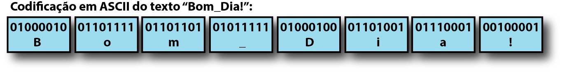
Representação da Informação
O código ASCII, apesar de ter sido um dos primeiros códigos binários criados para representação de texto ainda é um código universalmente utilizado e tomaremos um exemplo deste código para representação de um texto simples, conforme ilustrado na figura 2.07.

Slide 20
Representação da Informação
Consulte a tabela ASCII para verificar a correspondência entre os símbolos gráficos (letras) e os códigos binários de 8 bits do exemplo.
http://iris.sel.eesc.usp.br/sel337/ASCII.html

Slide 21
Representação da Informação
REPRESENTAÇÃO NUMÉRICA:
Na aula 5 e 6 você teve a oportunidade de ver diversas formas de representação numérica para números inteiros e reais, todas sendo constituídas por algum esquema de codificação binária.
Da mesma forma que vimos no exemplo anterior a codificação de um texto disposto em Bytes.

Slide 22
Representação da Informação
REPRESENTAÇÃO NUMÉRICA:
O mesmo podemos fazer para qualquer representação binária de números, bastando separar o código de 8 em 8 bits, para podemos armazenar a informação assim codificada na memória (que usa o Byte como o elemento básico de endereçamento e armazenamento).

Slide 23
Representação da Informação
REPRESENTAÇÃO NUMÉRICA:
Considere o exemplo da primeira aula da representação do número n = 1,2510 como um número de ponto flutuante com 1 bit de sinal, 3 bits de expoente e 4 bits de mantissa: PF = 01011010.
Não por acaso, o total de bits utilizado é 8, correspondendo exatamente a 1 Byte.

Slide 24
Representação da Informação
REPRESENTAÇÃO NUMÉRICA:
De uma forma geral, embora não estritamente necessário, os padrões de representação numérica em computadores adotam sempre múltiplos de 8 bits como código, de forma a simplificar e otimizar o armazenamento dos mesmos.

Slide 25
Representação da Informação
REPRESENTAÇÃO DE IMAGENS:
Uma forma muito utilizada para representação de imagens é através uma coleção de pixels (do inglês, picture element). Um pixel é um elemento da imagem, um “ponto”.
Cada pixel é codificado individualmente na forma de um código binário que representa a sua cor, em uma coleção denominada bitmap (mapa de bits). Um bitmap é nada mais que um arranjo retangular, uma matriz, correspondendo às linhas e colunas dos pixels da imagem.

Slide 26
Representação da Informação
REPRESENTAÇÃO DE IMAGENS:
A quantidade de bits utilizada para representar cada pixel é denominada a profundidade de cor da imagem, indicando quantas cores distintas podem ser expressas por um pixel.
Portanto, uma imagem em que cada pixel é representado por um byte em memória tem uma profundidade de cor de 8 bits, cada pixel podendo assumir uma entre 256 cores possíveis.

Slide 27
Representação da Informação
REPRESENTAÇÃO DE IMAGENS:
O padrão mais utilizado hoje em dia é o denominado true color, onde um pixel é definido pela combinação das três cores primárias (vermelho, verde e azul), cada cor primária sendo codificado em um byte, totalizando uma profundidade de cor de 3x8 = 24 bits.

Slide 28
Representação da Informação
REPRESENTAÇÃO DE IMAGENS:
Esse método é popular porque a maioria dos dispositivos de apresentação, tais como impressoras e telas, operam sob o conceito de pixels.
Uma desvantagem das imagens em bitmap é que elas não podem ser ampliadas arbitrariamente sem comprometer a qualidade da imagem, como ilustrado na figura 2.08 abaixo, onde cada “quadradinho” da imagem ampliada corresponde a exatamente um pixel da imagem original.

Slide 29
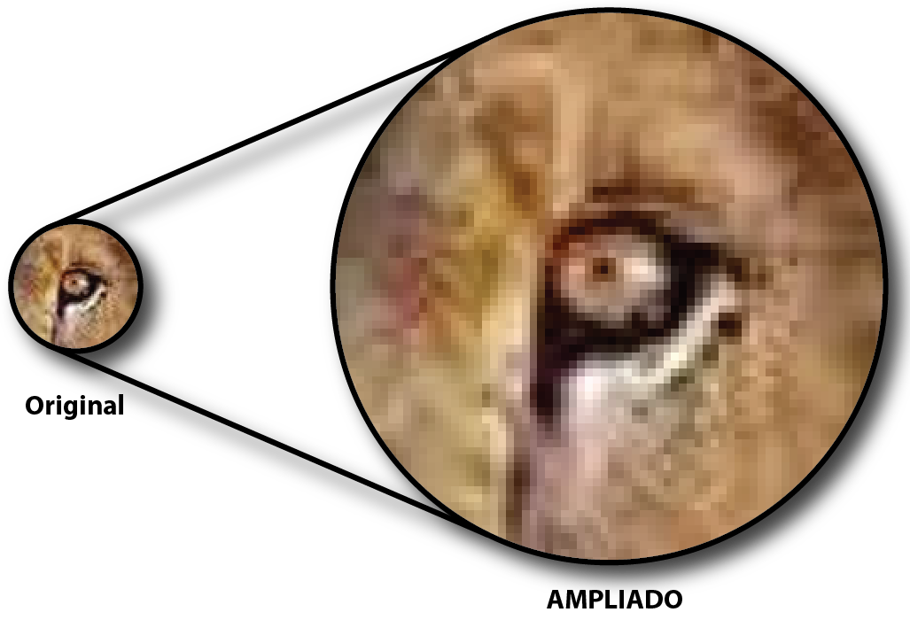
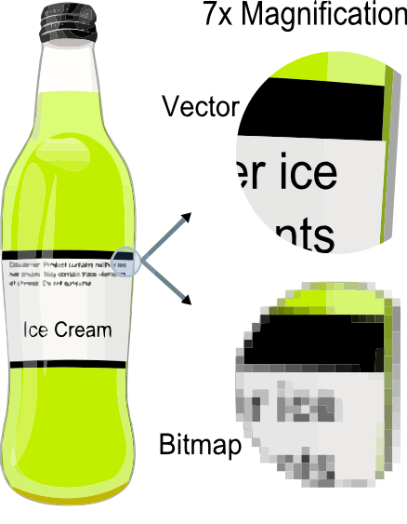
Representação da Informação
REPRESENTAÇÃO DE IMAGENS:

Slide 30
Representação da Informação
REPRESENTAÇÃO DE IMAGENS:
Uma imagem bitmap é então armazenada em memória na forma de uma matriz de pixels, sendo o espaço de memória ocupado por cada pixel uma função da profundidade de cor escolhida, ou seja, de quantos bits são necessários para representar cada pixel.

Slide 31
Representação da Informação
FORMATOS DE ARQUIVOS PARA IMAGENS:
GIF (Graphic Interchange Format);
JPEG (Joint Photographic Experts Group);
TIFF (Tagged Image Format);
PNG (Portable Network Graphics) – Sucessor do GIF;
SVG (Scalable Vector Graphics);

Slide 32
Representação da Informação
REPRESENTAÇÃO DE SONS:
A forma mais genérica de codificar áudio é se amostrar a amplitude da forma de onda do som a intervalos regulares e se armazenar a sequência de valores assim obtido, digitalizados em binário.
Essa é uma técnica chamada PCM (Pulse Code Modulation) em que o áudio analógico é armazenado como uma sequência de códigos, cada código correspondendo a um pulso com a mesma amplitude (aproximadamente) da onda no momento da amostragem.

Slide 33
Representação da Informação
REPRESENTAÇÃO DE SONS:
Dadas certas condições de contorno (a frequência máxima do sinal analógico e a taxa de amostragem) é possível se recuperar totalmente o sinal original a partir das amostras digitais, há menos de erros de amostragem/digitalização, os quais podem ser feitos tão pequenos quanto se queira.

Slide 34
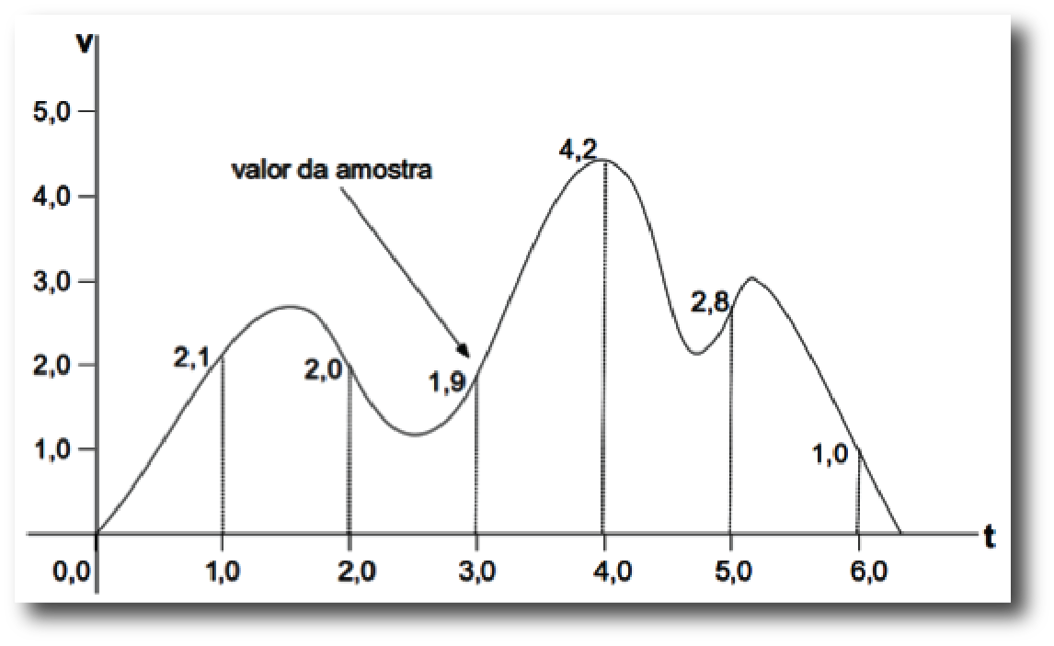
Representação da Informação
REPRESENTAÇÃO DE SONS:
A figura 2.10 ilustra esse processo de amostragem de um sinal analógico, para digitalização.
Os arquivos no padrão WAV (de WAVeform Audio Format), fora um cabeçalho, nada mais são que uma sequência de tais amostras digitalizadas.

Slide 35
Representação da Informação
REPRESENTAÇÃO DE SONS:
Esse é o formato que permite a melhor qualidade de reprodução e é utilizado para a gravação de música em CDs.
A gravação de música com a qualidade de um CD padrão requer 44.100 amostras/s, com 16 bits por amostra, por canal. Portanto, uma gravação estéreo de 1 segundo irá consumir 176.400 bytes, ou 1.411.200 bits.

Slide 36
Representação da Informação
REPRESENTAÇÃO DE SONS:
O padrão WAV é um padrão de armazenamento desenvolvido pela Microsoft e é utilizado principalmente para armazenamento das amostras PCM de um sinal de áudio, sem compressão, com qualidade de CD.
Corresponde a um volume de dados de aproximadamente 10 MiB/minuto.

Slide 37
Representação da Informação
REPRESENTAÇÃO DE SONS:
O fato de o padrão PCM puro consumir muita memória para armazenamento de áudio levou à criação de diversos métodos de compressão específicos para áudio. Entre estes destacamos:
MP3 (MPEG Layer 3 Audio);
OGG: É um contêiner (Palavra derivada do inglês, container, que em seu significado original diz respeito a um tipo de caixa para o transporte de cargas;
WMA (Windows Media Audio): É um padrão proprietário da Microsoft que oferece, como base, uma compressão com perdas, similar ao MP;
MIDI (Musical Instrument Digital Interface): é uma outra técnica, especial para música instrumental, onde o que é codificado é o instrumento, a nota musical, a duração da nota e outros parâmetros, para ser tocado por um sintetizador musical

Slide 38
FIM

